Slide 1

王杨杰
ORCID: 0009-0002-7595-5525
上海光源大数据与实验辅助中心
理论计算与模拟耦合
大科学装置实验的协同研究
2026年06月25日
Notes:
大家好，今天我将为大家分享一个在前沿材料科学领域至关重要的研究范式——理论计算与模拟耦合大科学装置实验的协同研究。我们将探讨这一范式如何通过深度融合理论与实验，加速我们对材料世界的认知，并推动高性能材料的理性设计。本次报告将结合多个前沿领域的案例，展示这一研究方法的巨大价值与广阔前景。

Slide 2
目录
01. 引言与研究背景
02. 研究方法介绍
探讨前沿科学发展的机遇与挑战，阐述理论与实验深度融合的协同研究范式，为解决复杂科学问题提供方法论基础。
介绍上海光源大科学装置实验技术的应用，密度泛函理论(DFT)、分子动力学(MD)等理论计算模拟方法。
03. 协同研究案例深度剖析
04. 结论与展望
通过高性能放射性药物机理探索、海水提铀高效吸附机制解析及锌电池电解质理性设计等典型案例，展示“理论指导实验、实验验证理论”的闭环研究路径。
总结协同研究范式在当前科研的核心价值，反思当前研究的局限性，并对未来多尺度模拟、人工智能辅助设计等方向进行前瞻性展望。
Notes:
本次报告将分为四个部分。首先，我们将介绍研究的背景和协同研究范式的重要性。接着，会详细介绍本研究涉及的核心理论计算方法和大科学装置实验技术。第三部分是报告的重点，我们将通过三个具体的案例，深度剖析理论与实验如何协同工作。最后，对整个研究范式进行总结，并对未来发展方向进行展望。

Slide 3

01 引言与研究背景
随着全球对能源、健康和环境问题的日益关注，开发具有特定功能的先进材料已成为材料科学领域的核心任务。然而，材料微观世界的多重复杂性，为传统研究模式带来了难以逾越的障碍。
结构的复杂性
动态的复杂性
多尺度的复杂性
材料的宏观性能由其原子尺度的精确结构、电子态分布和分子间相互作用共同决定，这种微观层面的精细关联是理解材料本质的核心难点。
离子传输、界面化学反应等关键过程发生在非平衡的动态环境中，其瞬态变化快、路径复杂，实验手段难以实时捕捉和精准表征。
从原子、分子簇，到微米晶粒，再到宏观器件，材料性质在跨越多个时空尺度的层级中传递和演变，构建全尺度关联模型极具挑战。
传统“试错法”研究模式效率低、周期长，已难以满足现代科学需求。因此，发展从微观机理出发、融合理论计算与人工智能的精准预测与设计范式，成为前沿领域研究的关键路径。
Notes:
首先，我们来看研究背景。当前，无论是新能源、精准医疗还是环境治理，都离不开先进材料的突破。然而，材料世界本身的复杂性——包括其原子尺度的结构复杂性、动态过程的复杂性以及跨尺度关联的复杂性——给传统的“试错法”研究带来了巨大挑战。这促使我们必须寻求一种更高效、更深入的研究范式。

Slide 4
01 引言与研究背景
为应对复杂科学挑战，“理论计算与模拟”与“大科学装置实验”相结合的协同研究范式应运而生。这一范式旨在建立从“理论预测”到“实验验证”与从“实验数据”到“原子尺度理解”的闭环研究体系，为前沿科学探索提供全新路径。
理论计算与模拟：微观的“探险家”与“预言家”
大科学装置实验：实证的“显微镜”与“发现者”
特性预测
建立理论模型预测系统特性，规避盲目试错，指导实验设计与开展。
微观机理探索
深入原子和电子层面，揭示物质结构与性质关联的内在物理与化学机制。
精确结构表征
提供原子级分辨率的实验证据，直接验证理论计算模型的准确性与可靠性。
发现新科学
在极端条件或复杂体系中，发现现有理论框架尚未预见的新现象与新规律。
Notes:
这个新范式，就是理论计算与大科学装置实验的协同。在这个体系中，理论计算扮演着“显微镜”和“预言家”的角色，它帮助我们深入微观世界，预测材料性能。而大科学装置实验则扮演“裁判”和“发现者”，用精确的实验数据来验证理论，并发现新的科学现象。二者相辅相成，构成了一个完整的研究闭环。

Slide 5
02 核心研究方法介绍
同步辐射是研究物质原子和电子结构的理想探针。X射线吸收谱学、小角散射等实验技术手段，能够在原子尺度上揭示物质的电子组态与局域结构，为理解材料的物理化学性质提供关键实验依据。
核心信息
关键应用场景
电子态与氧化态：通过精细结构分析，可精准确定原子的化学环境、价态分布及电子跃迁特征。
配位结构的精准测定：定量解析Zn²⁺、Lu³⁺、[UO₂ ]²⁺ 等离子在材料基体中的配位环境，为材料设计提供了原子级结构支撑。
局域原子结构：利用EXAFS技术解析吸收原子周围的近邻原子种类、配位数、键长及无序度，适用于晶态与非晶态材料的结构表征。
吸附机理的微观揭示：结合NEXAFS表征吸附后离子的价态演变与局域配位变化，从电子结构层面阐明了材料对离子的选择性吸附机制，验证了理论模型的合理性。
Notes:
在实验方面，我们依赖于大科学装置提供的强大工具，特别是同步辐射X射线吸收谱学。同步辐射就像一个超级显微镜，能够提供原子尺度的信息。通过XAS，我们可以知道一个原子的化合价是多少，以及它周围有哪些原子、距离多远。这对于验证理论模型、揭示材料性能的根源至关重要。

Slide 6
02 核心研究方法介绍
01 密度泛函理论 (Density Functional Theory, DFT)
02 分子动力学 (Molecular Dynamics, MD) 模拟
基于牛顿经典力学，通过数值求解多体系统的运动方程，模拟原子、分子在一定时间尺度内的空间位置与动量变化，直观呈现体系的动态演化过程，获取原子轨迹、结构弛豫及动力学性质。
一种基于量子力学的电子结构计算方法，将体系的基态物理性质视为电子密度的泛函，通过求解Kohn-Sham方程，高效且精准地描述分子与固体材料的电子结构、能量及相关物理化学性质。
加入机器学习、第一性原理分子动力学模拟
广泛应用于揭示反应路径、计算与离子的结合能、前线轨道、吸附能，以及分析放射性金属配合物的电子结构与超高稳定性，为实验提供关键的理论支撑。
用于电解液微观结构的动态研究，如解析Zn²⁺水合圈的组成与构型，模拟并揭示电解液添加剂对离子输运的调控机制，指导高性能电池的设计。
总结：DFT与MD模拟相结合，从电子结构的静态本质到原子运动的动态过程，构建了完整的理论研究体系。
Notes:
接下来我们介绍核心的研究方法。在理论计算方面，我们主要运用两种方法。一是密度泛函理论，简称DFT，它是一种强大的量子力学计算工具，能帮助我们分析反应机理、计算分子间作用力、评估材料稳定性。二是分子动力学模拟，即MD，它能模拟原子的动态行为，比如在电解液中离子是如何运动和相互作用的。

Slide 7
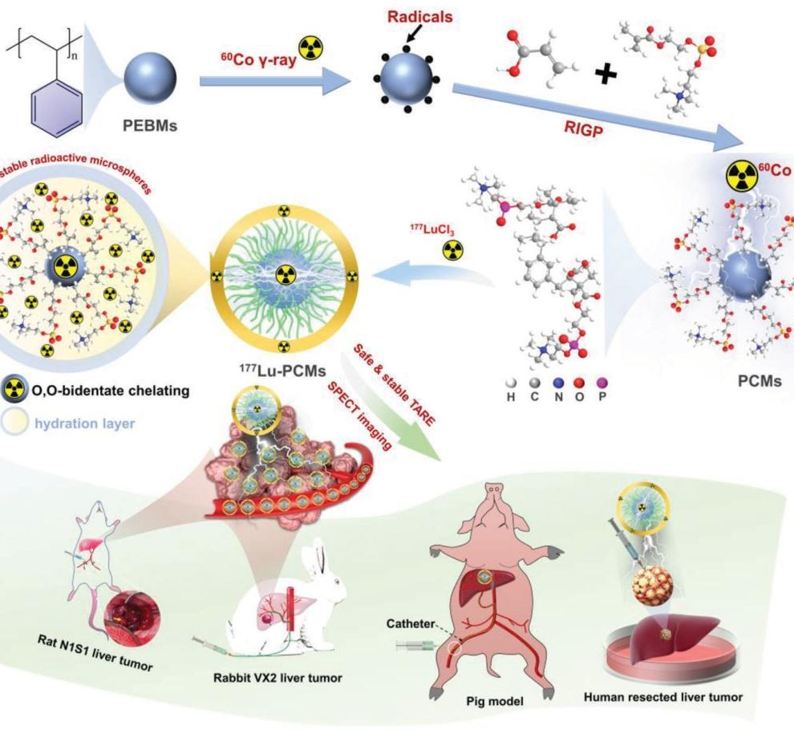
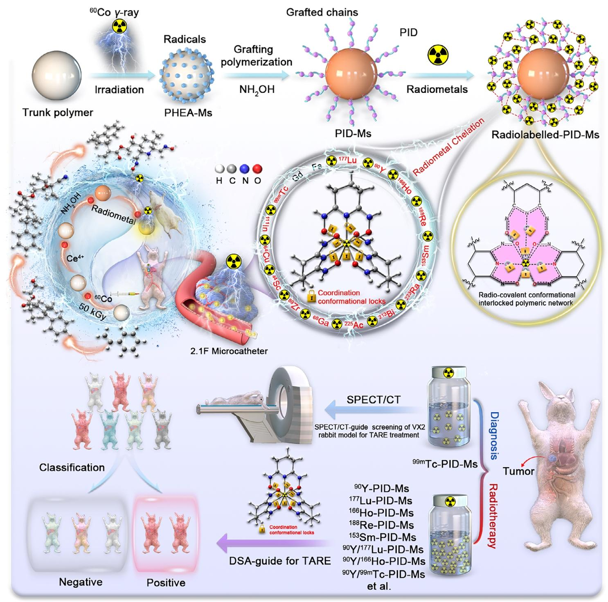
03 协同研究案例
BL14W1
案例一：高性能放射性药物的机理探索与设计
研究目标：开发具有超高放射稳定性的放射性微球，精准锚定肿瘤病灶，实现高效、低副作用的靶向癌症治疗，为临床转化提供核心材料支撑。
01. 理论引领与实验验证的闭环协同
DFT 理论计算先行
揭示脂肪族C-H键为主要反应位点，预测形成“共价构象互锁网络”，从分子层面阐明了材料高稳定性的内在来源。
EXAFS 实验精准验证
实验测定的配位结构与理论计算高度吻合，直接证实了互锁网络的存在，为材料设计提供了确凿的实验数据支撑。
辐射接枝制备策略
图示辐射诱导接枝聚合（RIGP）技术制备放射性微球的全过程，展示了从聚合物基体到功能化微球的分子修饰路径与关键反应位点。
构象互锁与临床转化
阐明了金属离子与配体形成的互锁网络结构，并展示了该放射性微球在兔、猪等动物模型中的成像与治疗效果，体现了从基础研究到临床应用的转化潜力。
协同价值：理论与实验的深度耦合，不仅厘清了性能优异的根本原因，更建立了“计算预测-实验验证-理性设计”的高效研发范式，大幅缩短了新材料的开发周期。
Adv. Funct. Mater. 33, 2306215
Adv. Sci., 0:e76278
Notes:
现在我们进入案例分析部分。第一个案例是关于高性能放射性药物的设计。我们的目标是开发一种极其稳定的放射性微球用于癌症治疗。首先，我们通过DFT计算，预测了一种新型的“共价构象互锁网络”结构，认为它能带来超高的稳定性。随后，我们利用EXAFS实验，精确测定了材料的原子结构，完美验证了理论预测。这种理论与实验的完美结合，为我们理解和设计更稳定的药物提供了关键依据。

Slide 8
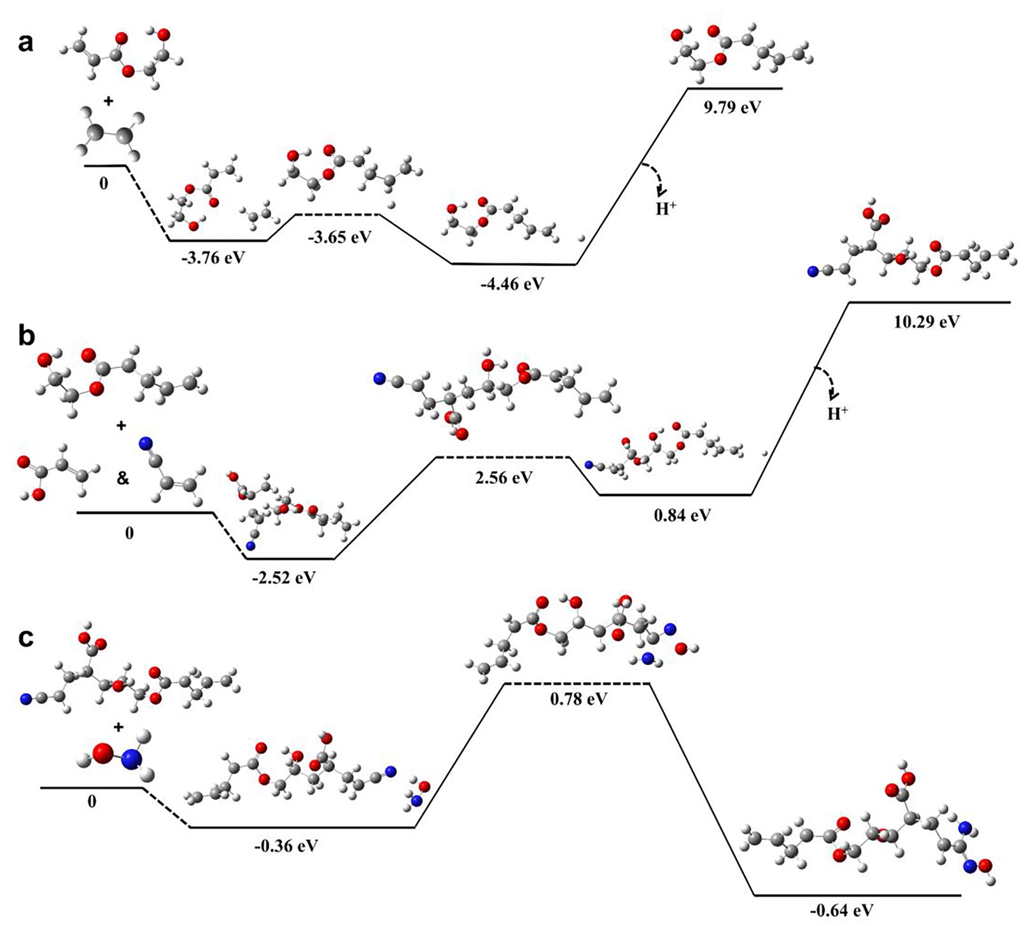
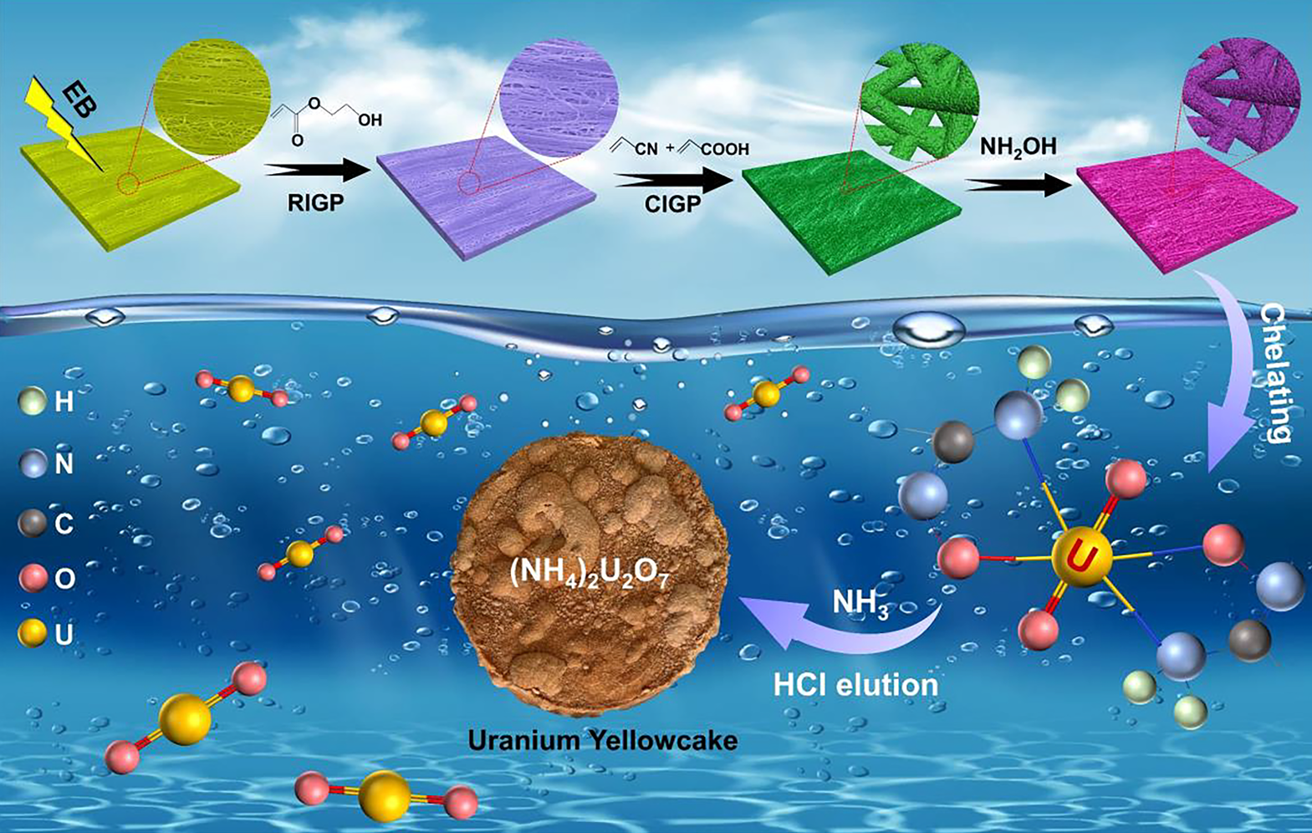
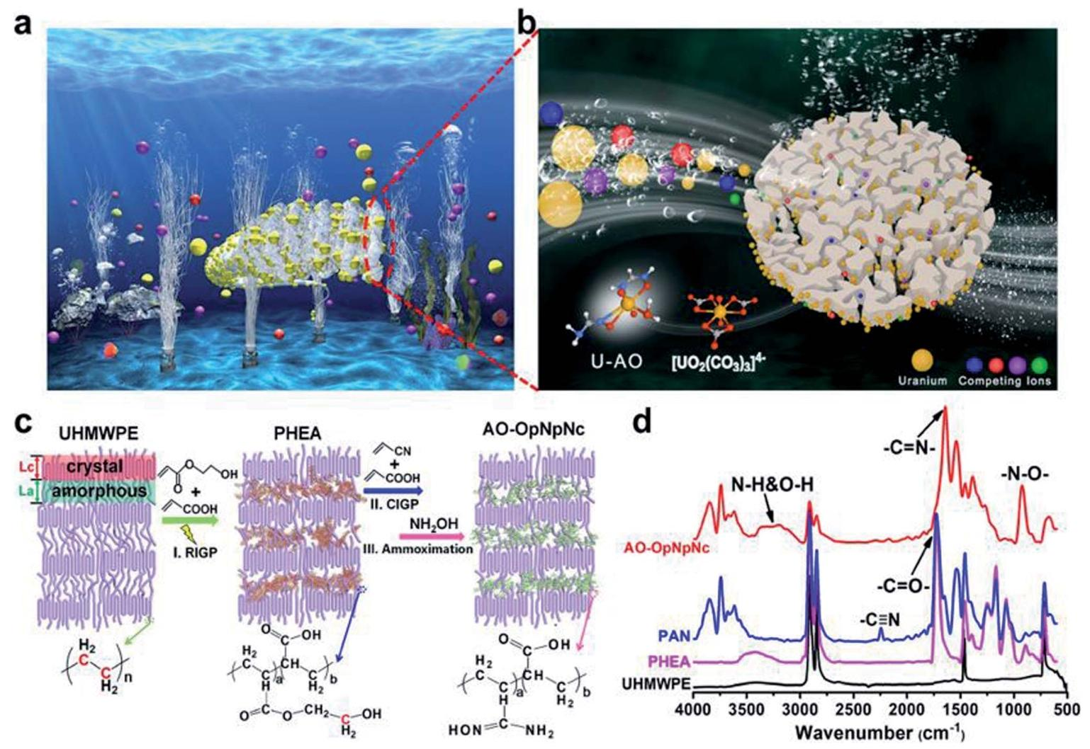
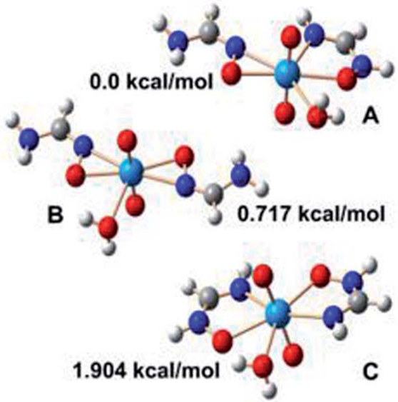
03 协同研究案例
案例二：海水提铀的机理研究
01. 理论计算提出“双齿协同螯合”模型
基于DFT计算发现，铀酰离子与两个偕胺肟基团结合的结合能远低于单基团结合，从能量角度揭示了“双齿协同”模式的热力学优势，为实验验证指明方向。
02. 谱学实验锁定原子尺度配位结构
BL14W1
核心研究目标
EXAFS/NEXAFS精细谱学分析证实，铀酰离子赤道平面存在来自两个偕胺肟基团的N/O协同配位，实验数据完美拟合理论模型，确证了协同螯合的微观本质。
聚焦偕胺肟基吸附材料，通过理论计算与实验表征的深度耦合，精准解析其高效、高选择性捕获海水中铀酰离子的微观配位环境与成键机理，为下一代海水提铀材料设计提供原子尺度的理论支撑。
协同价值：理论“指路”+实验“实证”，从能量与结构双重维度揭示了材料高容量、高选择性的核心物理化学机制。
Chem. Eng. J. 430, 133159
J. Mater. Chem. A, 8, 22032
Notes:
第二个案例是关于海水提铀。我们想知道，为什么偕胺肟基材料能如此高效地从海水中捕获铀。DFT计算提示我们，铀离子可能是同时与两个偕胺肟基团结合，形成一种“协同螯合”结构。随后，EXAFS实验给出了决定性的证据，证实了铀离子周围确实存在来自两个基团的配位原子。理论解释了“为什么”，实验回答了“是什么”，共同揭示了高效吸附的微观奥秘。

Slide 9
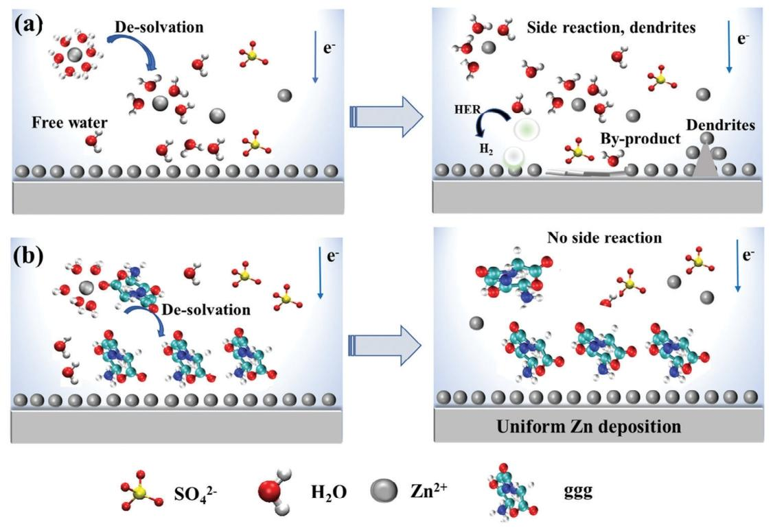
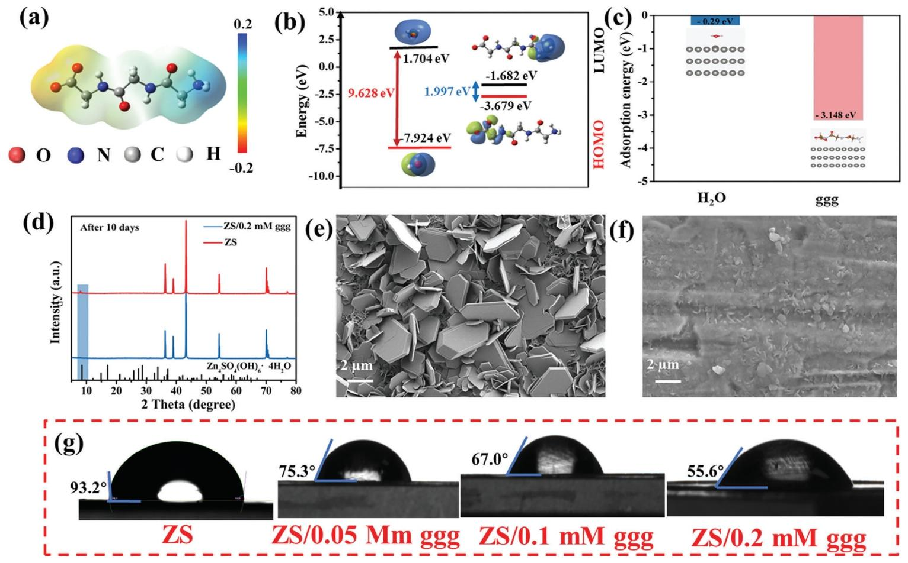
03 协同研究案例
案例三：高性能锌电池电解质的理性设计——从理论预测到实验验证的闭环
01 / 核心研究目标
针对锌金属负极枝晶生长与界面副反应两大痛点，通过电解液添加剂的理性筛选与设计，构建稳定的电极/电解液界面，提升电池循环寿命。
02 / 理论-实验协同路径
利用DFT与MD模拟筛选出三甘氨酸(ggg)添加剂，证实其可降低去溶剂化能垒；实验验证显示Zn||Zn对称电池寿命延长至4500h，负极沉积层平整致密。
负极在有无ggg添加剂时的沉积行为与溶剂化过程对比，直观展现添加剂对副反应和枝晶生长的抑制作用。
ggg分子的理论吸附能计算及Zn箔在不同电解液中的SEM形貌，验证了理论预测的准确性。
03 / 科学价值与启示
实现了“计算先行、实验验证”的高效研发模式，为电解液添加剂的筛选提供了可复制的理性设计范式，大幅减少盲目试错成本。
BL17B
Adv. Funct. Mater. 34, 2401889
Notes:
第三个案例聚焦于锌电池。锌电池的一大痛点是负极容易长出枝晶，导致短路。我们通过DFT和MD模拟，筛选并预测了一种名为三甘氨酸的添加剂，它能有效保护负极。随后的实验完全证实了这一点：添加了这种物质后，电池的循环寿命大幅提升，负极表面也变得非常平整。这个案例展示了如何利用理论计算进行“理性设计”，大大提高研发效率。

Slide 10
04 结论与展望
加速机理认知
指导理性设计
实现交叉验证
理论计算提供微观视角，大科学装置实验提供宏观证据，二者深度耦合，能够更全面、更深入地揭示材料性能背后的物理化学机理，弥补单一研究手段的局限性。
基于对机理的深刻理解，研究模式从传统的“试错法”走向“按需设计”。通过精准调控材料的原子与电子结构，可显著提升新材料研发的效率与成功率，降低研发成本。
理论预测需要实验数据的验证，而实验观测到的未知现象需要理论模型来解释。这种理论与实验的相互印证、迭代完善，构建了闭环的科学研究体系，确保了结论的可靠性。
“理论计算+大科学装置实验”的协同范式不仅是当代材料、医疗、能源等领域的科学研究的核心方法，更为前沿基础科学突破与关键技术创新提供了坚实的支撑与保障。
Notes:
最后，我们来总结一下。通过这些案例，我们看到了协同研究范式的三大核心价值：首先，它能加速我们对材料机理的认知；其次，它能指导我们进行更高效的理性设计；最后，理论与实验的交叉验证保证了我们研究结论的科学性和可靠性。

Slide 11
致谢
上海光源
大数据与实验辅助中心
合作联系
wangyangjie@sari.ac.cn
GZC20231365
感谢聆听
论文列表
合作单位
14.1 Adv. Sci., 0:e76278
南方医科大学
Adv. Funct. Mater. 34, 2401889
19.9
同济大学
19.9
Adv. Funct. Mater. 33, 2306215
厦门大学
Chem. Eng. J. 430, 133159
13.2
上海大学
9.2
J. Mater. Chem. A 8, 22032
Notes:
我的报告到此结束，感谢大家的聆听。感谢上海光源与大数据与实验辅助中心，也感谢合作单位。希望能与各位老师有合作

